Slide 1
CAPRICCI

Slide 2
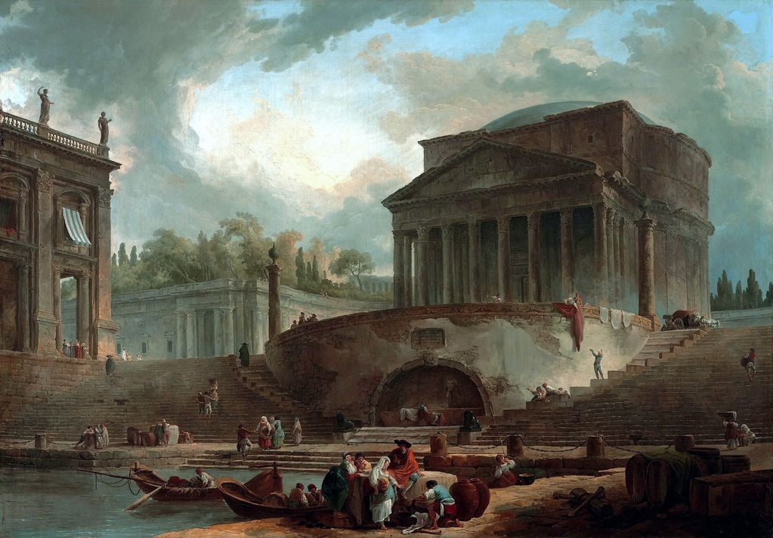
Hubert Robert, Capriccio con il Pantheon davanti al porto di Ripetta, 1761
Liechtenstein, The Princely Collections, Vaduz-Vienna

Slide 3
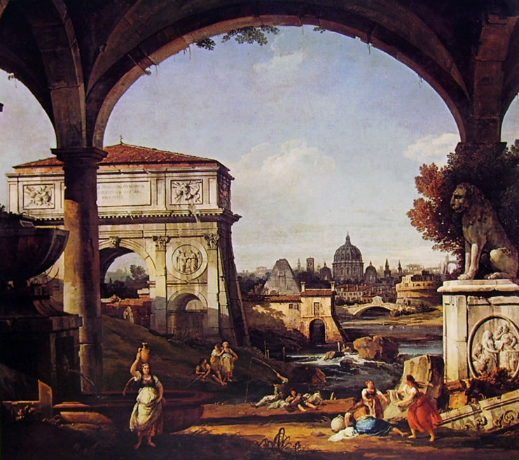
Bernardo Bellotto, Capriccio Romano con Arco Trionfale, la piramide di Cestio, San Pietro in Vaticano e Castel Sant’Angelo, 1742
Galleria Nazionale, Parma

Slide 4
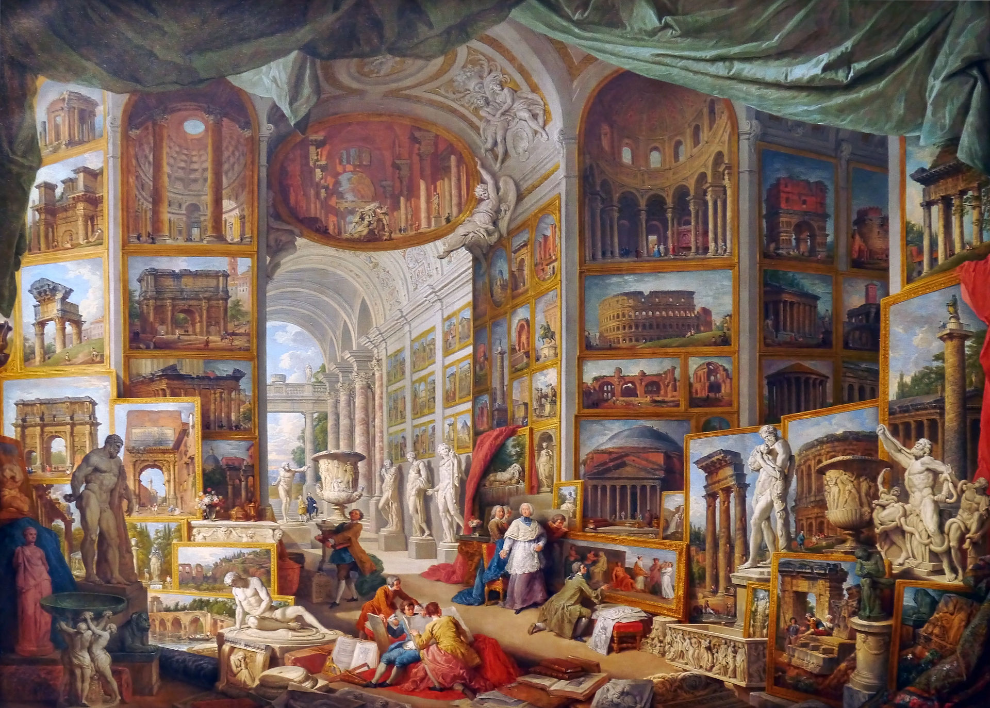
Giovanni Paolo Panini, Roma antica (interno di una galleria immaginaria con vedute della Roma antica), 1756
Staatsgalerie, Stoccarda

Slide 5
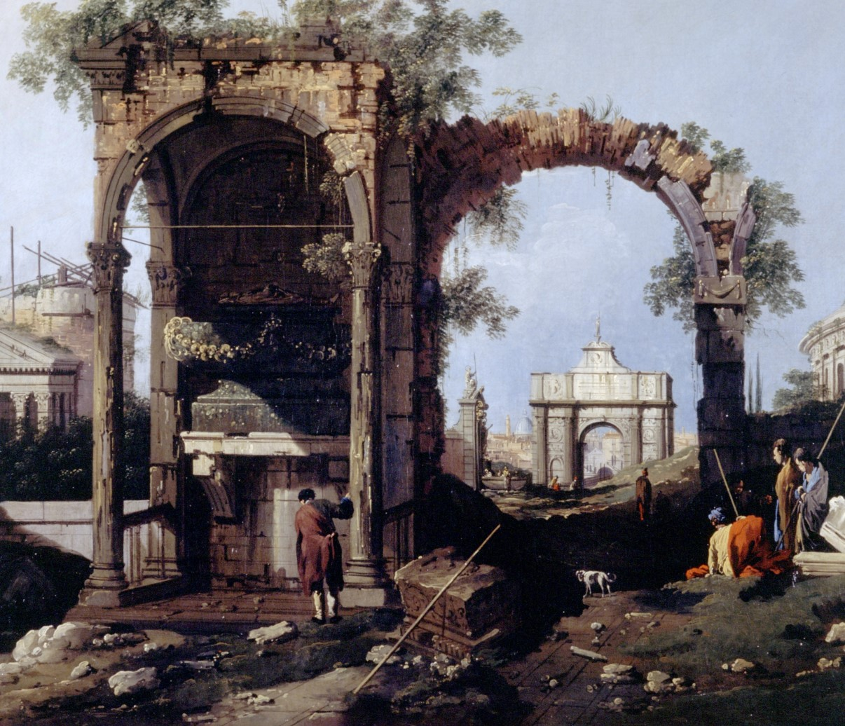
Giovanni Antonio Canal detto Canaletto, Capriccio architettonico con rovine ed edifici classici, 1756
Milano, Museo Poldi Pezzoli

Slide 6
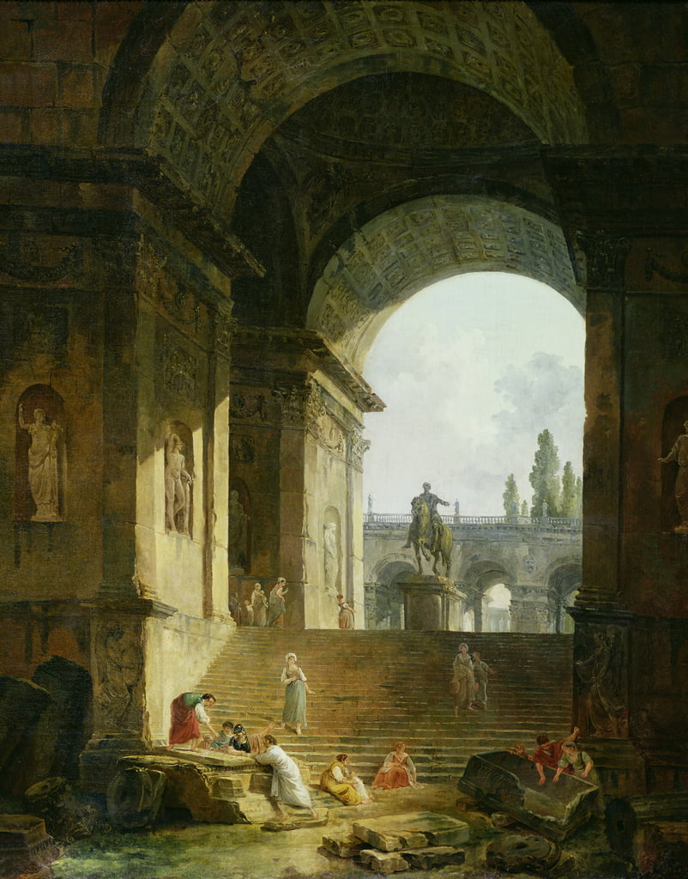
Hubert Robert, Veduta pittoresca dal Campidoglio, 1774
Musée des Beaux-Arts de Valenciennes

